Slide 1


Slide 2
大綱
資料集介紹
引言-動機與問題
初步分析與EDA
研究方法-線性、非線性與最佳化
結論
團隊貢獻

Slide 3


Slide 4
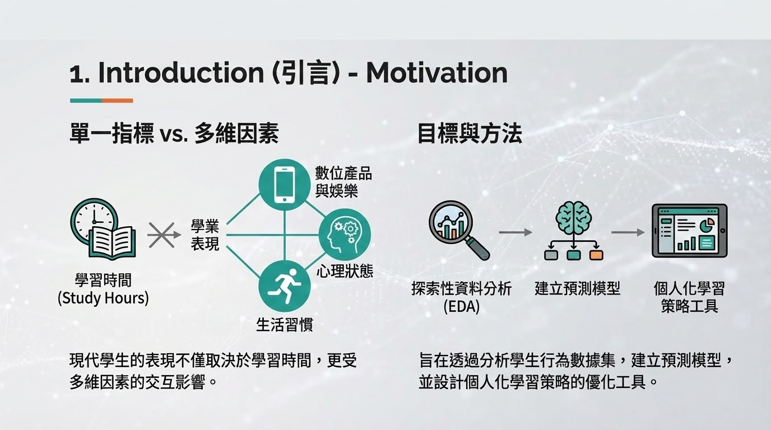

Slide 5
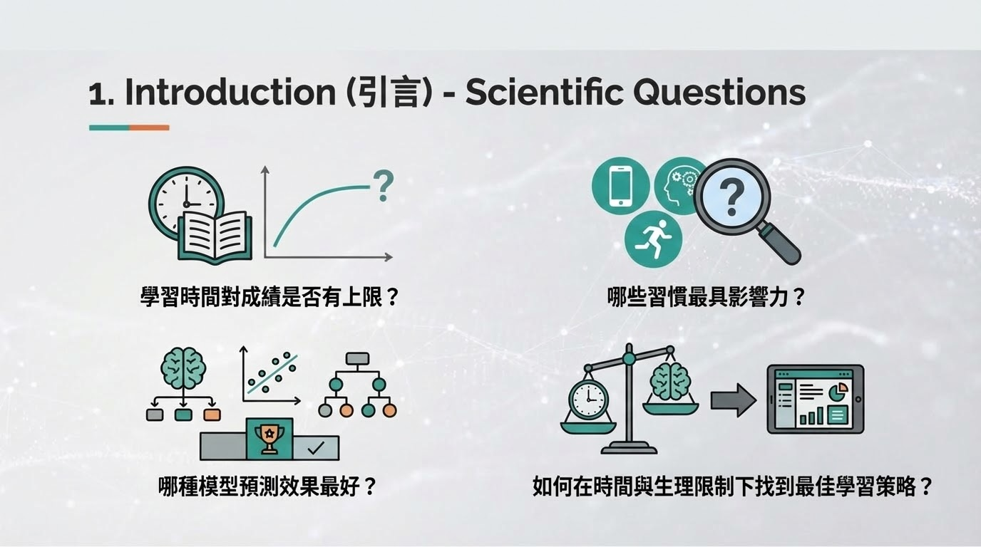

Slide 6
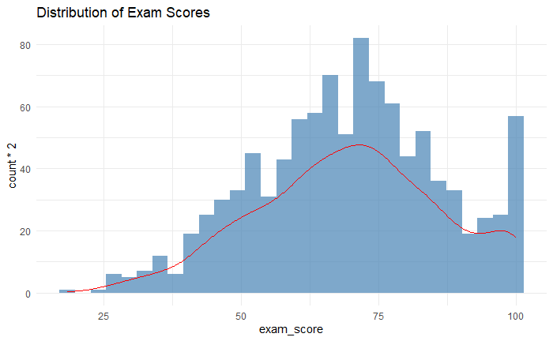
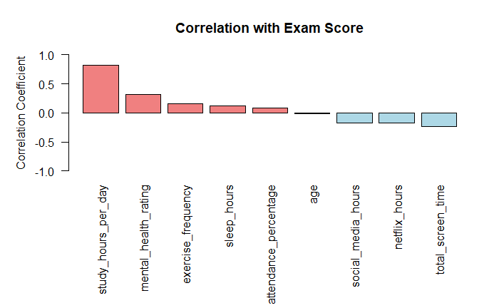
2. Preliminary Analysis（初步分析）
考試分數分佈呈單峰略右偏
學習時數與成績呈正相關，但存在邊際效益
睡眠時數對成績有正面影響；運動頻率與心理健康評分也顯示出中等的相關性
社交媒體與 Netflix 使用時數與成績呈輕微負相關
網路品質良好時，學習時數對成績的增益效果最明顯，顯示數位基礎設施會影響學習效率。
學習時數最具預測力，其次是心理健康與社交媒體使用時數

Slide 7
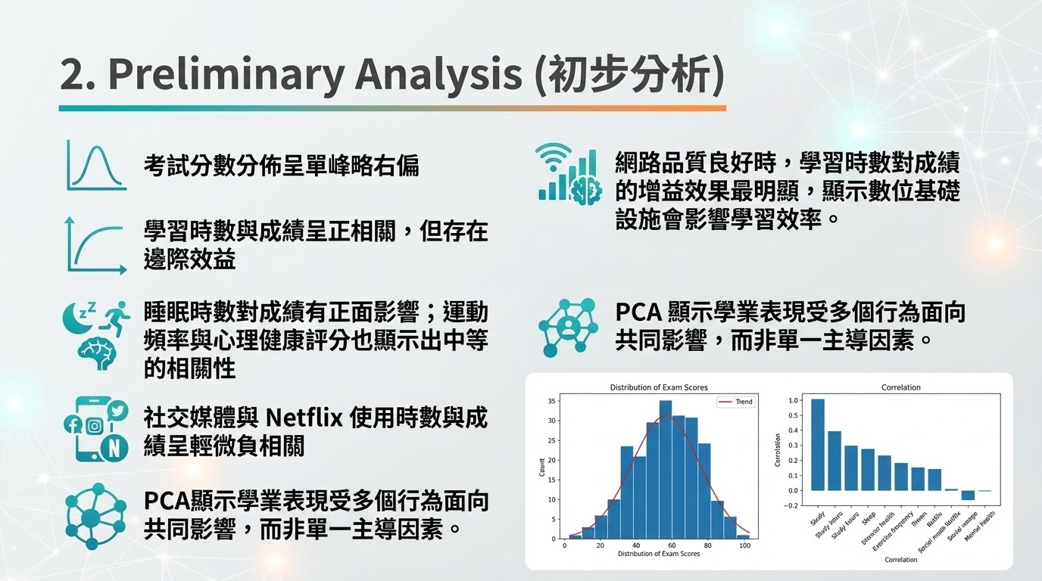
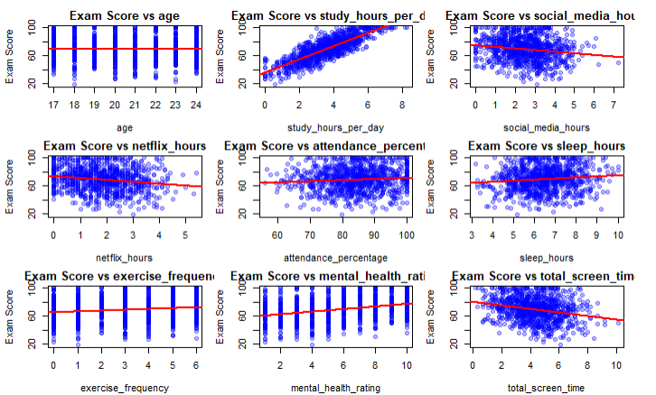

Slide 8
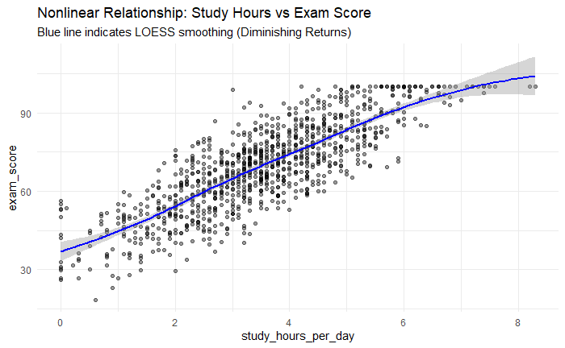
3. Methodology(研究方法)
透過散佈圖與 LOESS 平滑曲線分析，觀察到學習時間與成績間雖存在正相關，但 並非完美線性關係。成績的上升幅度隨學習時間增加逐漸趨緩（邊際效益遞減）。

Slide 9
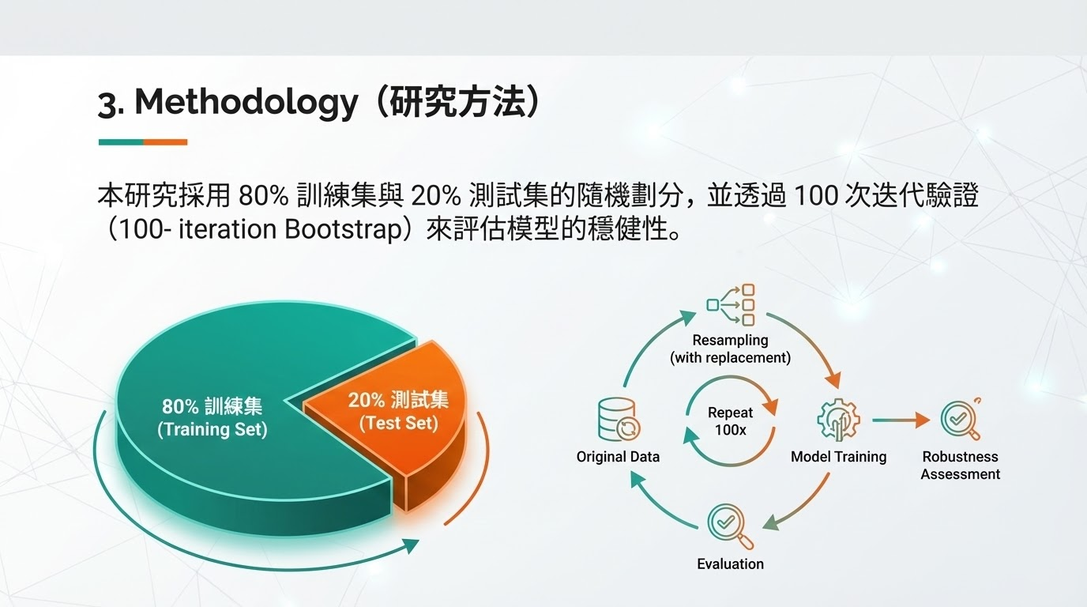

Slide 10
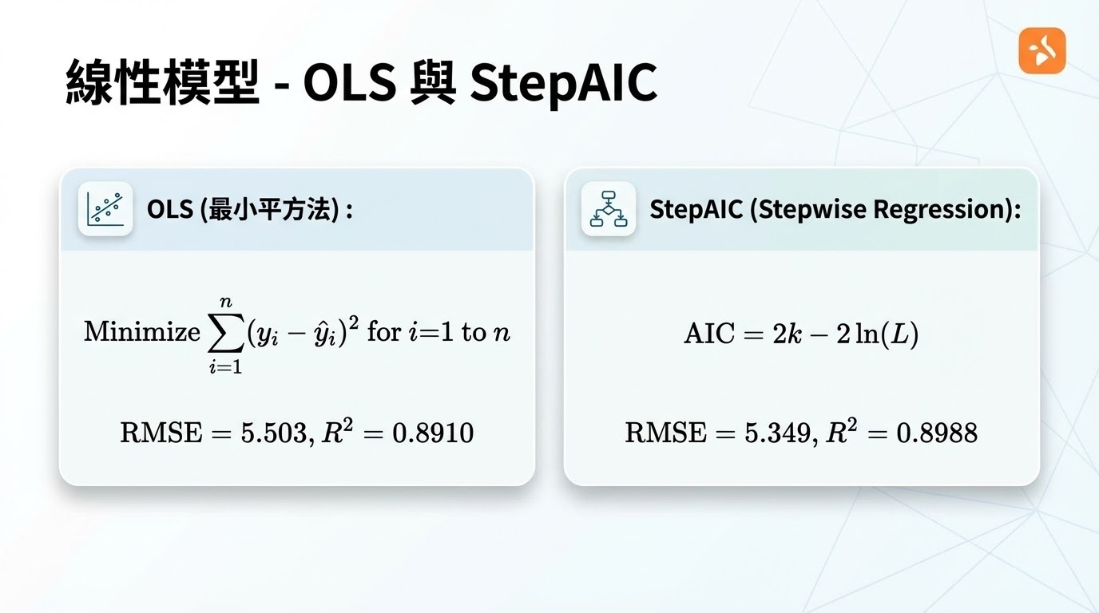

Slide 11
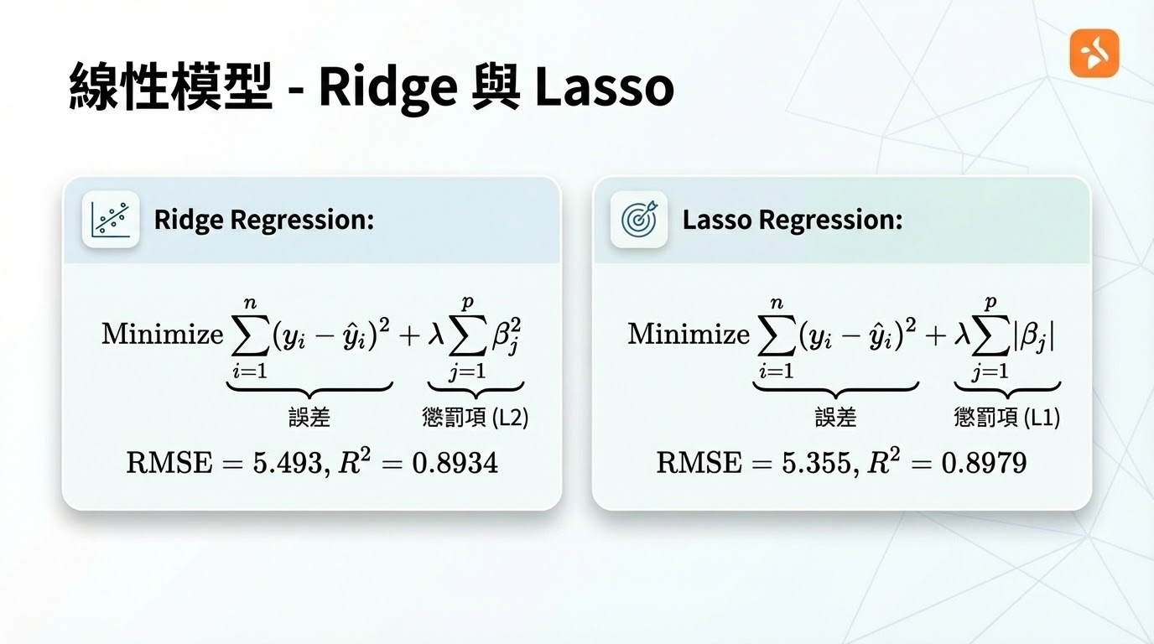

Slide 12
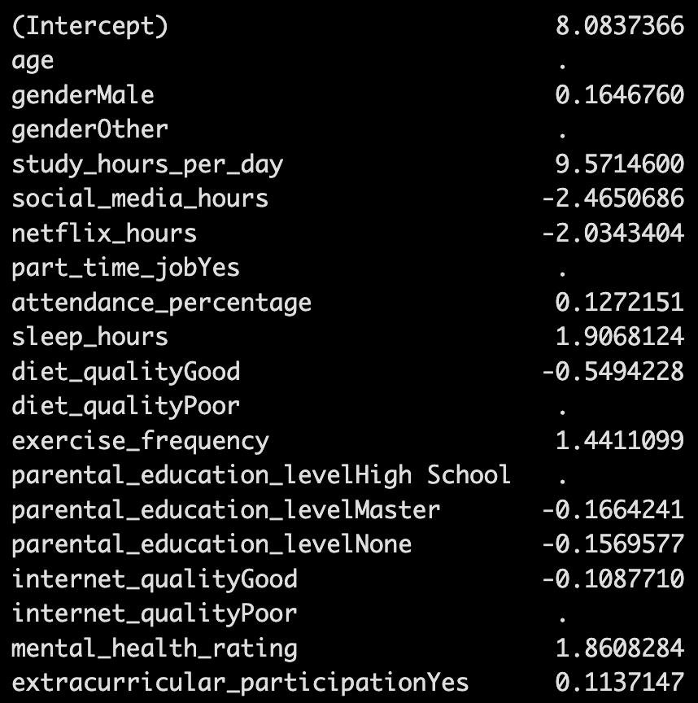
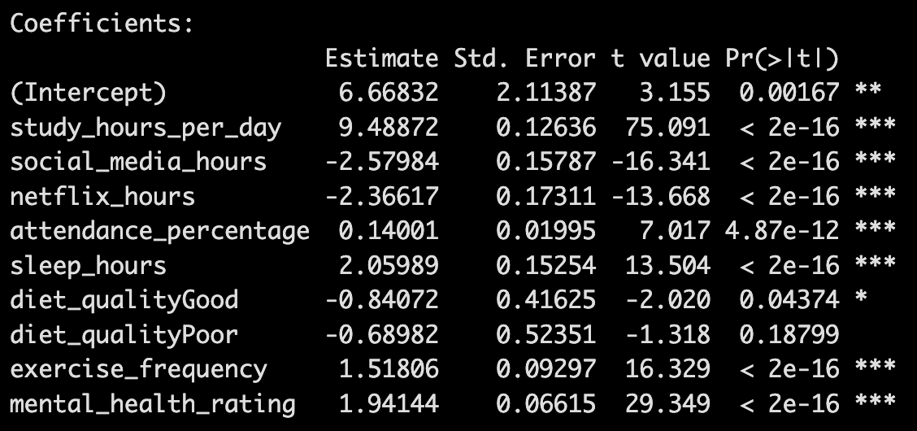
變數篩選結果展示
lasso

Slide 13
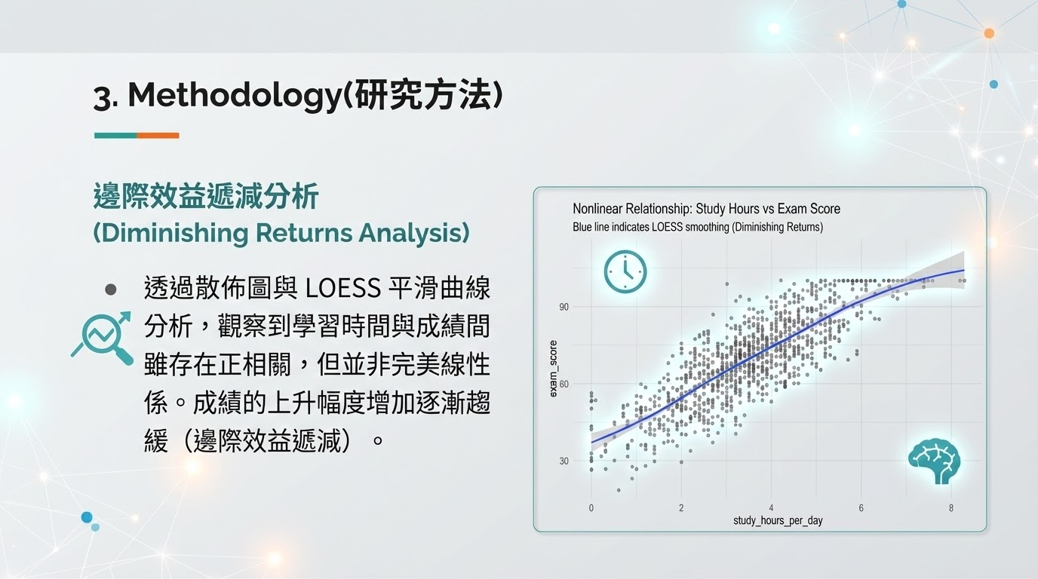

Slide 14
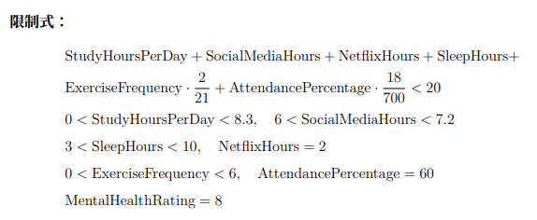
3. Methodology(研究方法)
本研究設定一組特定情境：假設有一位學生非常喜歡社交（social_media_hours ≥ 6），且經常缺課（attendance_percentage 僅 60%）。幸運的是，該生並不排斥運動， 一次運動的時間為 40 分鐘；心理健康評分（mental_health_rating）維持在 8 分，並 每日安排約 2 小時觀看 Netflix。並假設該生此學習修習 18 學分，且每一學分代表一週 內有一小時的課。

Slide 15
策略最佳化
本研究設定一組情境：
有位學生非常喜歡社交（social_media_hours ≥ 6）且經常缺課（attendance_percentage 僅 60%）。
該生並不排斥運動，一次運動時長為 40 分鐘，心理健康評分（mental_health_rating）維持在 8 分，每日安排約 2 小時觀看 Netflix。
該生此學期修習 18 學分，且每一學分代表一週內有一小時的課。

Slide 16
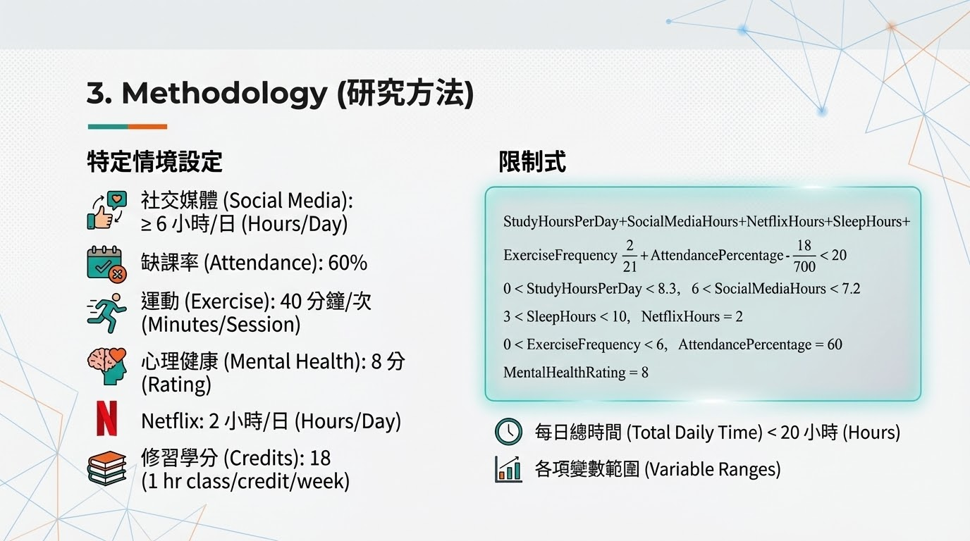

Slide 17
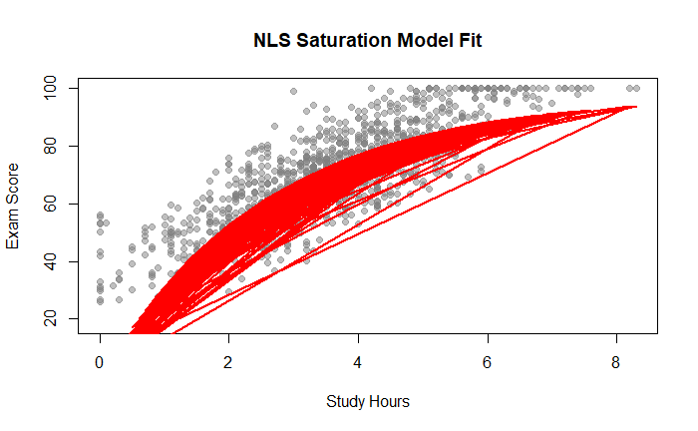
非線性模型-NLS
NLS 模型參數估計為 a = 97.71，b = 0.385，成功擬合飽和效應：

Slide 18
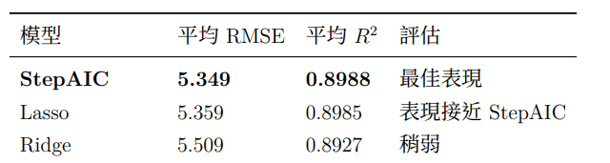
模型建立與比較

Slide 19


Slide 20
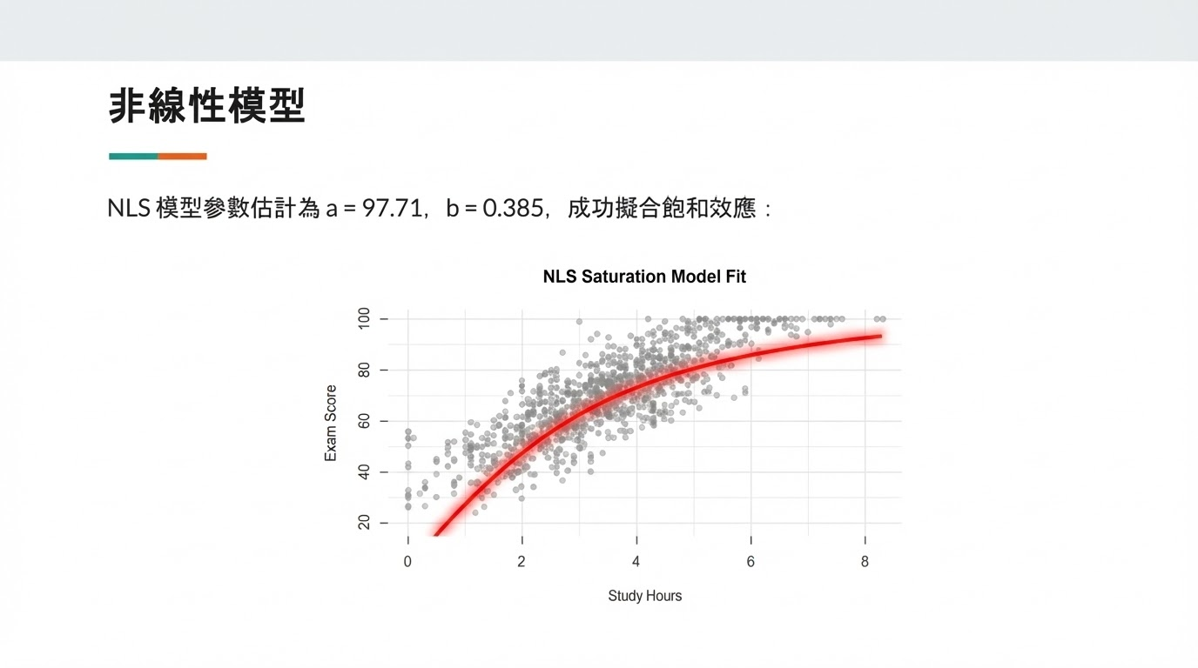

Slide 21
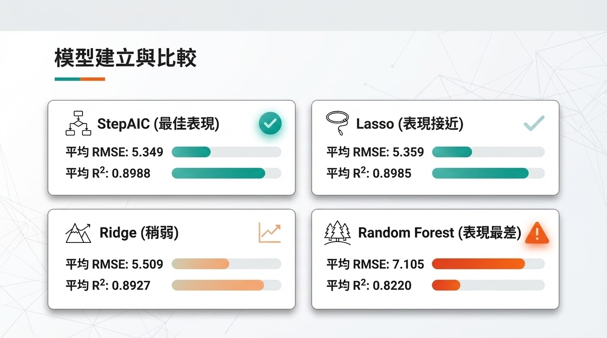

Slide 22
關鍵影響因素分析
根據各模型綜合分析，影響考試成績的主要因素包括：
正向影響：每日學習時數（最重要因素）、心理健康、運動頻率、睡眠時數、課堂出席率
負向影響：社交媒體使用時間、Netflix觀看時間

Slide 23
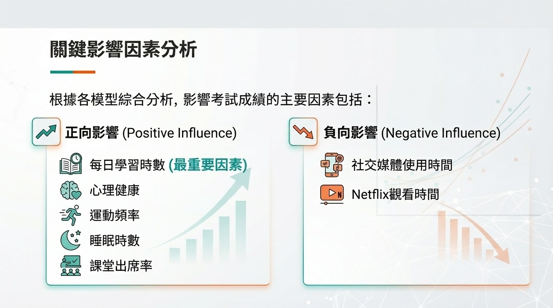

Slide 24
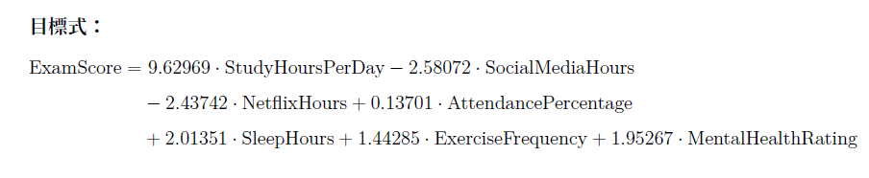
策略最佳化限制設定
根據最佳的模型擬合結果，可以得到以下目標式，再利用lpSolve 在在每日總時間 20 小時的限制下求解，我們得出了最佳作息配置表。

Slide 25
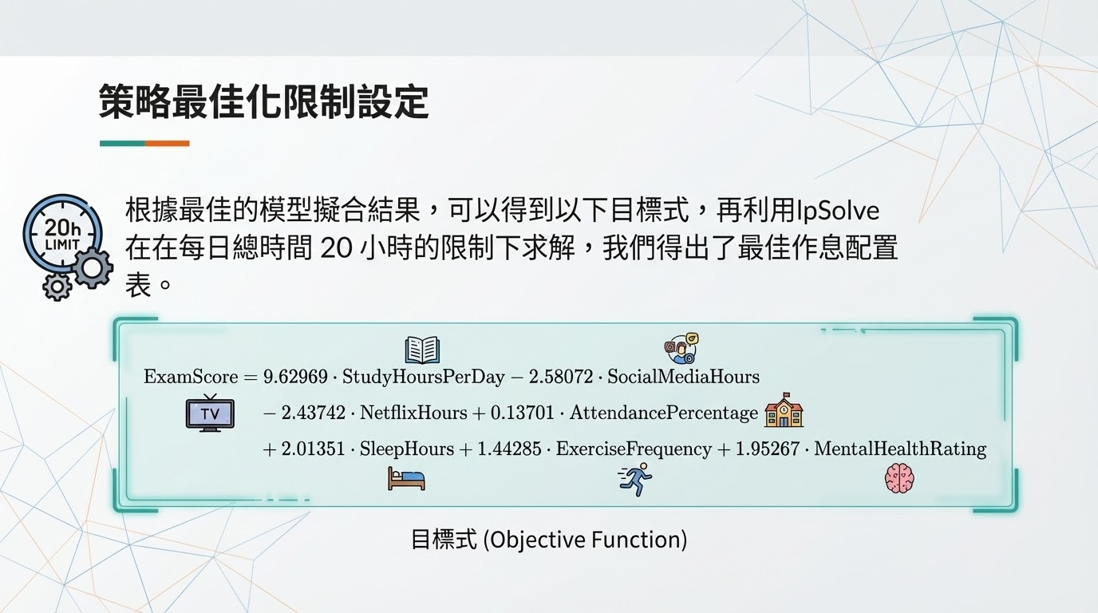

Slide 26
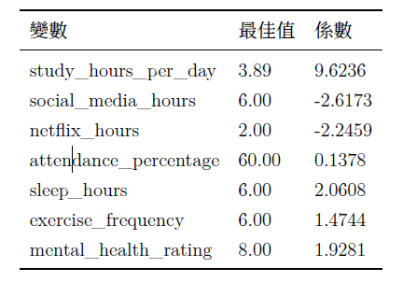
策略最佳化-結果
Predicted Maximum Score: 68.17

Slide 27
策略最佳化限制設定
我們以StepAIC模型為基礎，在總時間限制條件下（每日總可用時間≤20小時），找出最大化考試分數的最佳行為組合。
限制式：
StudyHoursPerDay + SocialMediaHours + NetflixHours + SleepHours + ExerciseFrequency ∗ 2/21 + AttendancePercent. ∗ 學分數/700 < 20
個案時間分配限制：各項變數均有合理的上下限或定值設定
0 ≤ study_hours_per_day ≤ 8.3
3 ≤ SleepHours ≤ 10
NetflixHours = 2

Slide 28
Conclusion（結論）
模型比較：
StepAIC表現最佳（RMSE=5.349, R²=0.8988），選出的特徵為study_hours_per_day、social_media_hours、netflix_hours、attendance_percentage、sleep_hours、exercise_frequency、mental_health_rating。
邊際效益的驗證：
NLS 顯示學習時間對成績的貢獻存在上限，題海戰術或無限延長讀書時間並非高分的唯一途徑。
最佳化策略：
在各限制下，lp 給出了 68.17 分的預測值，能看到數學上的最佳解位於限制條件的邊界（Boundary Solutions），在應用時必須考量生理健康的「軟限制」，尋求分數與健康的平衡點。

Slide 29
團隊貢獻
姓名 | 邱子宸 | 廖明軒 | 呂彥霖 | 凃智中 | 陳晏方
團隊貢獻 | 預處理 EDA 尋找資料集 負責範圍文書 | 線性模型 (OLS、 Logistic、Lasso、 Ridge 、 StepAIC) 模型評估 尋找資料集 負責範圍文書 文書整理與修訂 簡報製作與優化 | 非線性模型 (nls、kernel regression、smoothing spline) 尋找資料集 負責範圍文書 | 線性(StepAIC、Lasso、Ridge) 非線性(RF) 100次迭代驗證 最佳化設定 最佳化1 尋找資料集 負責範圍文書 文書整理與修訂 簡報製作與優化 | 線性(StepAIC、Lasso、Ridge) 非線性(RF) 多種子驗證 最佳化設定 最佳化2 尋找資料集 負責範圍文書 簡報製作與優化

